Slide 1

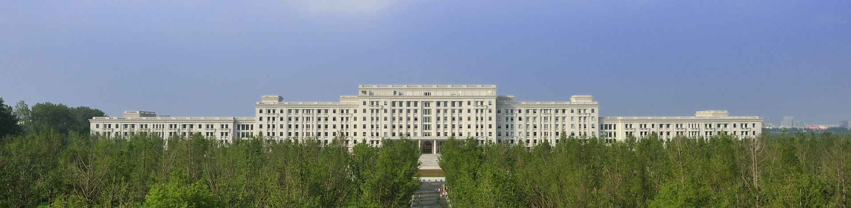
第三章 分离变量法(四)
主讲：杨春

Slide 2
主要内容
一、边界条件齐次化
二、第三章总结

Slide 3
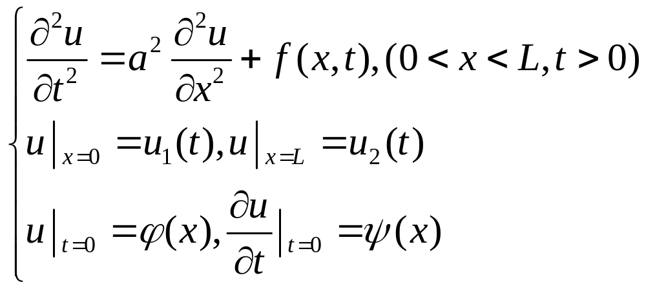
一、边界条件齐次化
背景：对于波动方程定解问题、热传导方程定解问题以及矩形域上稳态方程来说，如果边界条件非齐次，不能够构建出固有值问题条件。因此，遇到这种情况，必须首先解决边界条件的齐次化问题。如：
如何进行齐次化处理？

Slide 4
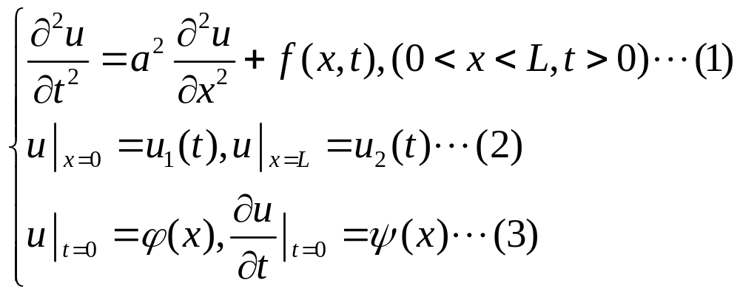
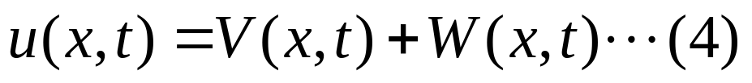
(一)、函数代换法
例题1 将下面定解问题边界条件齐次化：
解：1、作函数代换
根据边界条件，选择恰当的函数W(x, t)，使得函数V(x, t)的定解问题边界条件齐次。

Slide 5
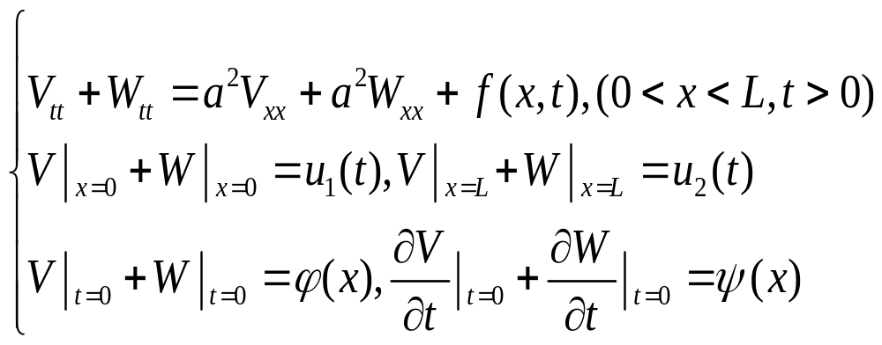
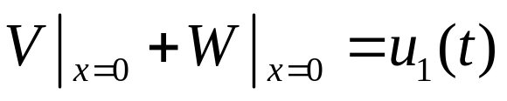
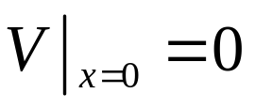
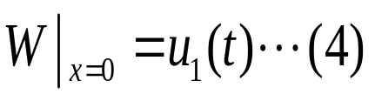
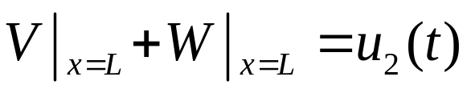
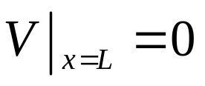
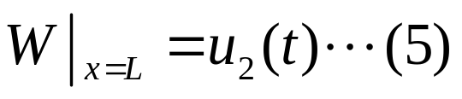
2、代入(将(4)代入原定解问题)
3、确定W(x, t)

Slide 6

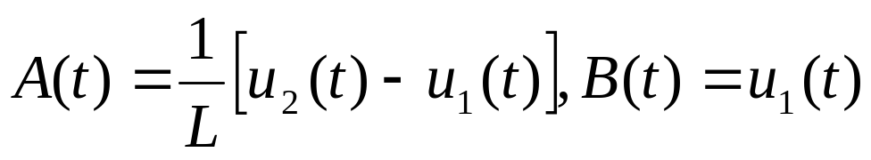
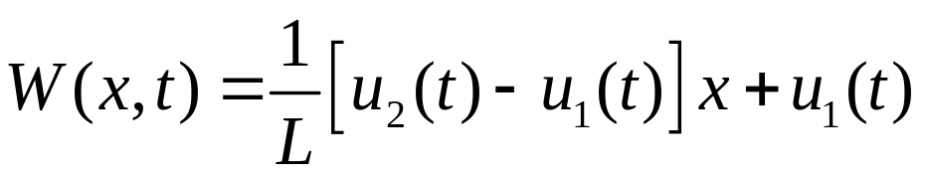
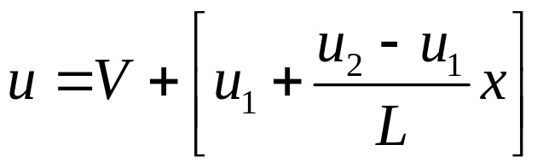
令：
于是得到：

Slide 7
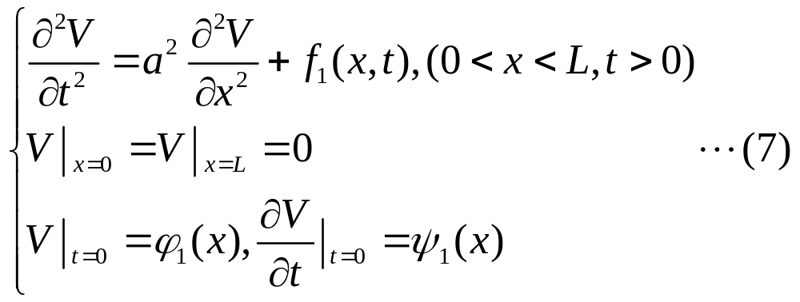
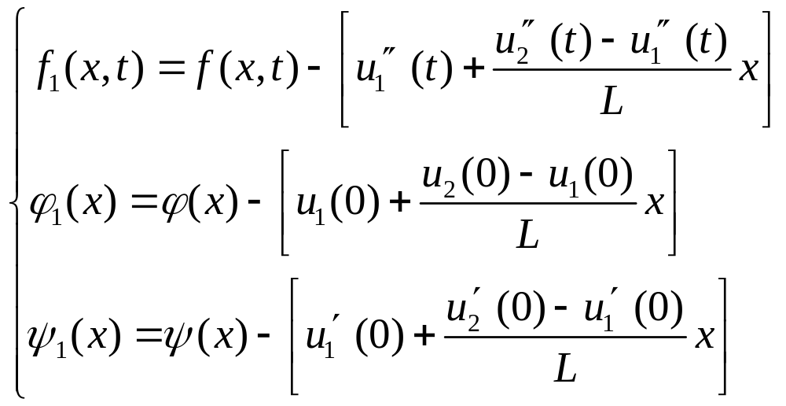
原定解问题变为：
其中：

Slide 8
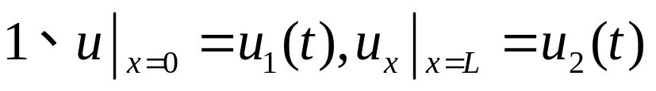
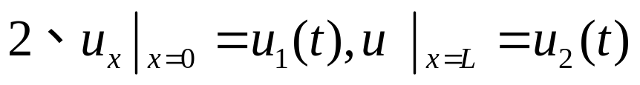
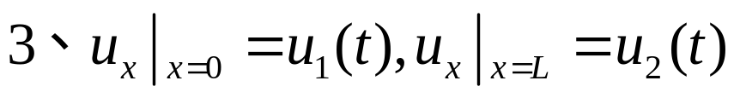
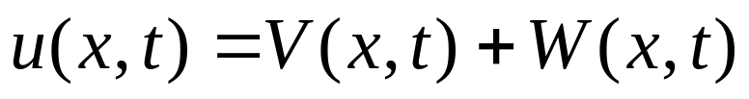
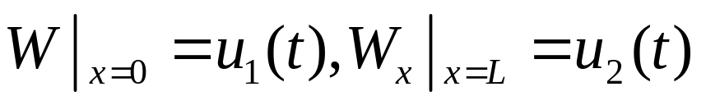

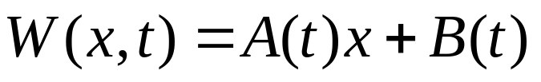
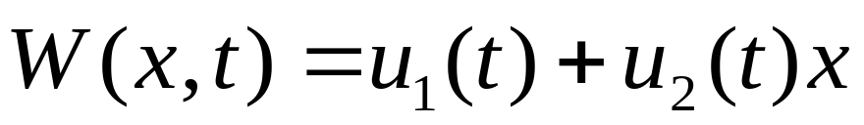
例题2 采用函数代换法求如下不同类型非齐次边界齐次化函数W(x, t)。
解：1、作代换：

Slide 9
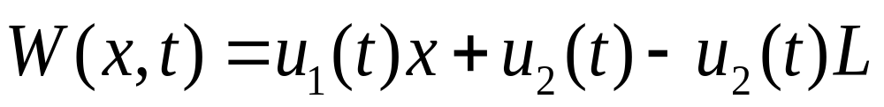
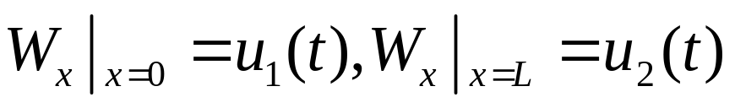
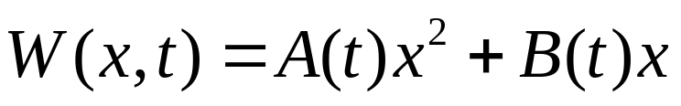
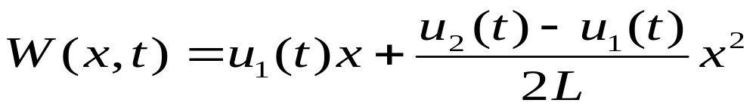

Slide 10
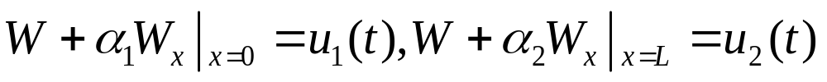

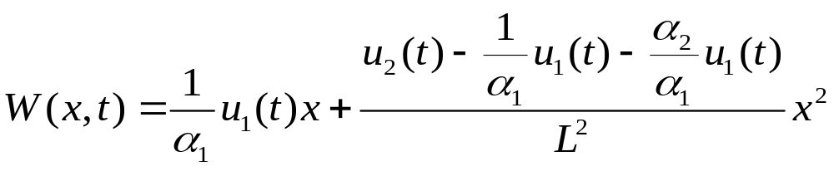
注：以上均采用多项式函数待定。

Slide 11
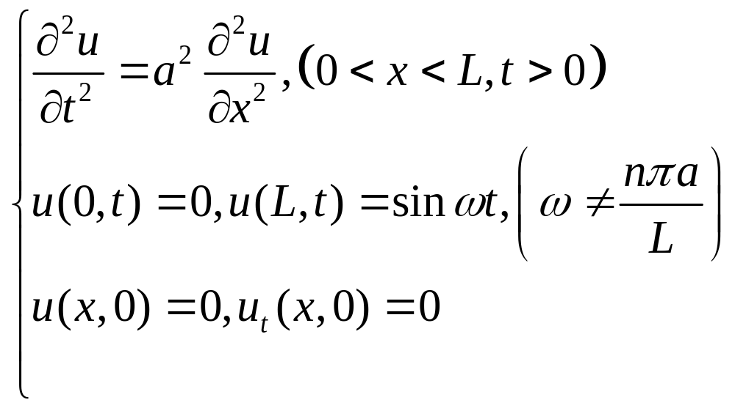
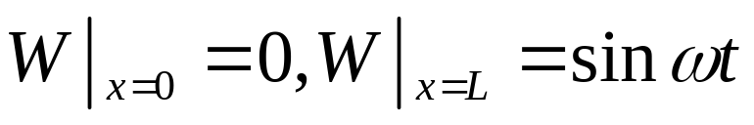

例题3 设弦的一端（x=0）固定，另一端（x=L）以sinωt 作周期振动，这里ω≠nπa/L(n=1,2…)且初值为零。试研究弦的自由振动。
解：定解问题为：
令：

Slide 12
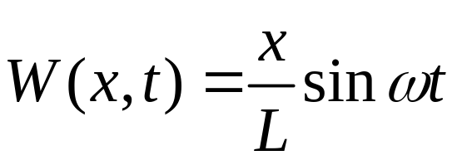
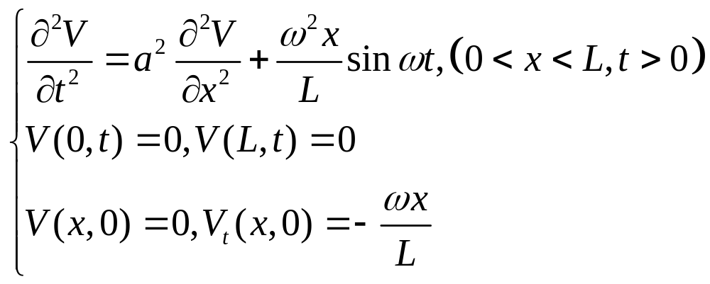
代入原定解问题得到：
该定解问题可以继续采用傅里叶级数法求解！在此略去。
注：W(x,t)的选取不唯一！不同的选取方式会给后续求解以不同的计算量！

Slide 13
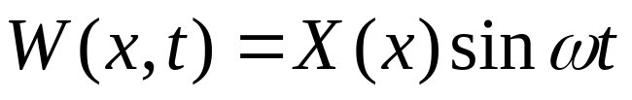
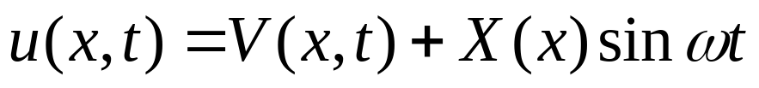
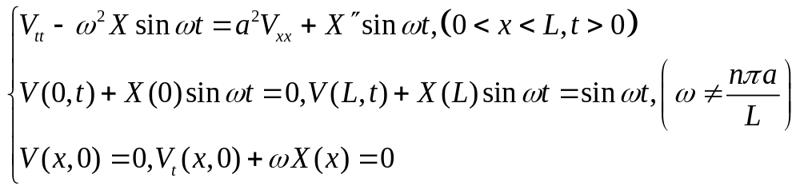
下面给出例题3的如下边界条件齐次化方式：
根据原定解问题边界条件特点，欲使边界条件齐次化，
可假定：
将 代入定解问题得到：

Slide 14
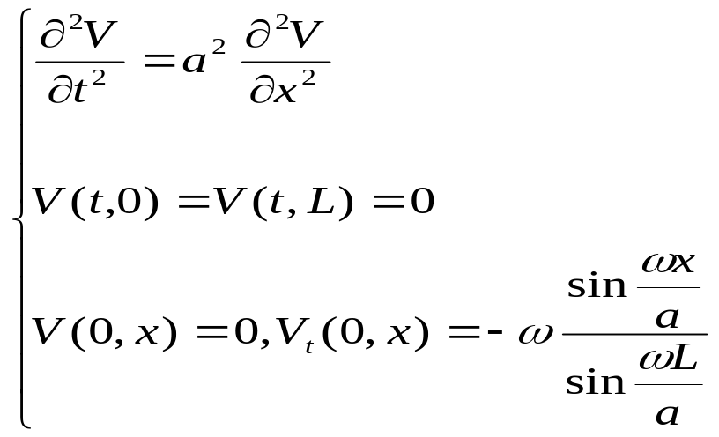
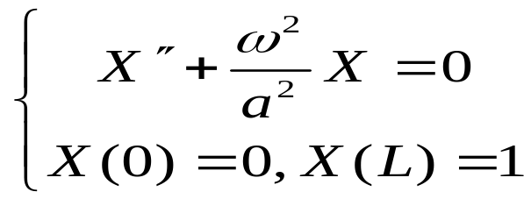
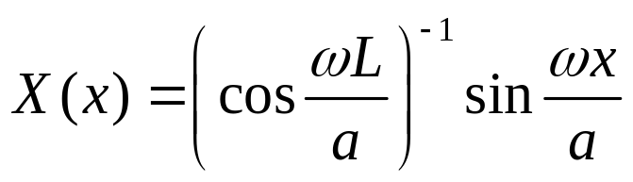
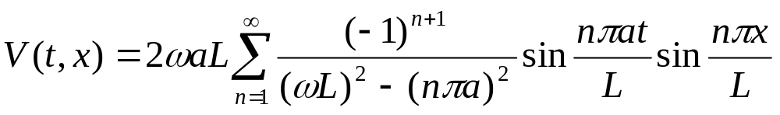
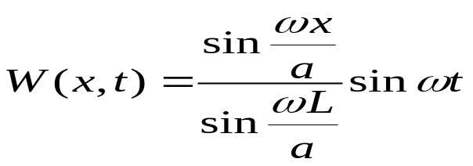

Slide 15
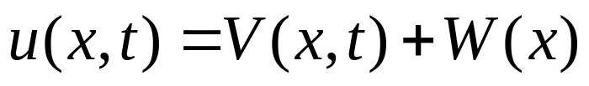
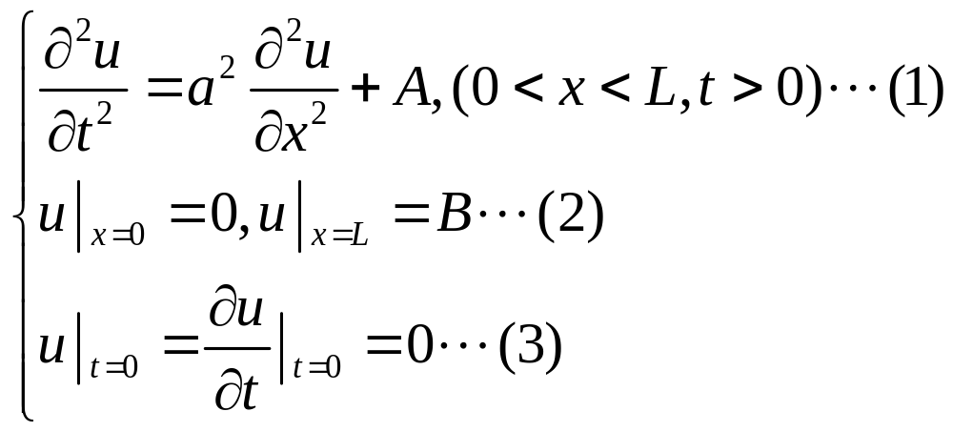
(二)、特殊函数代换法
如果方程自由项和边界条件表达式均与t无关，则可以令：
可以把关于V(x,t)的定解问题直接化为齐次方程和齐次边界条件。
例题4 求如下定解问题：

Slide 16
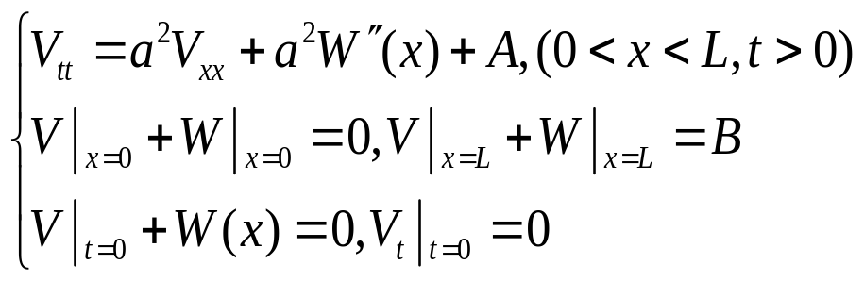
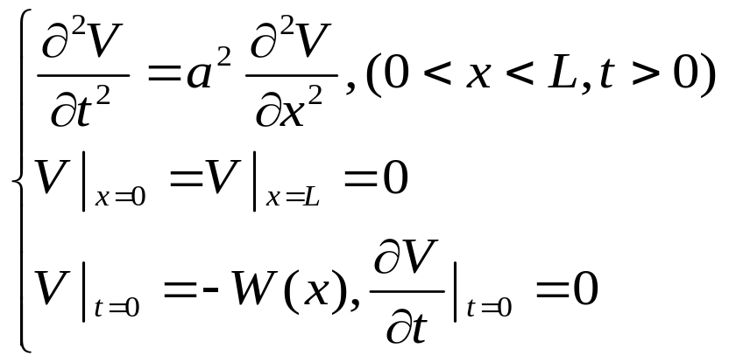
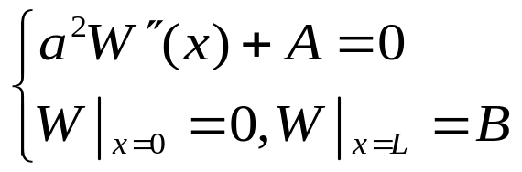
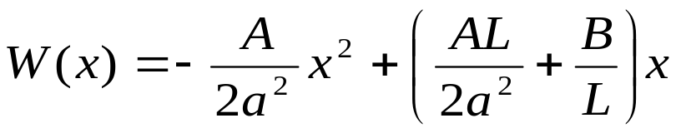
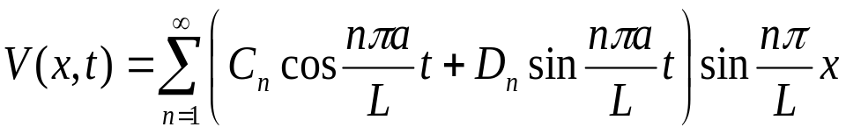
解：令
将其代入原定解问题得：

Slide 17
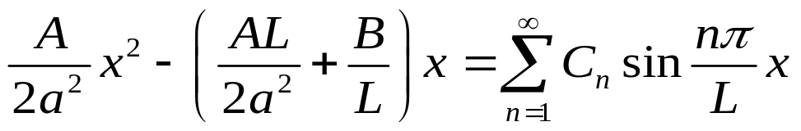
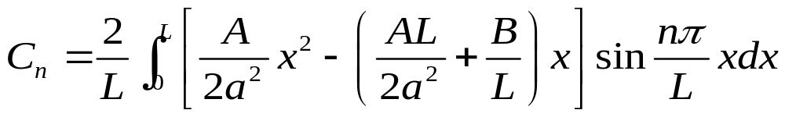


由初始条件得：
原定解问题解为：

Slide 18
二、第三章总结
第三章介绍了分离变量法求解定解问题，总结如下：
(一)、求解类型
1、一维波动方程、热传导方程混合问题；
2、矩形域、长方体域上波动与热传导方程定解问题；
3、矩形域上拉普拉斯方程、泊松方程定解问题；
4、园域、柱形域上拉普拉斯方程、泊松方程定解问题。
除此之外，还可以用于含时薛定谔方程、球形域内等定解问题求解。
(二)、求解步骤

Slide 19

(二)、求解步骤
1、边界条件齐次化处理；
2、分离变量，求齐次问题对应的固有值问题；
3、傅里叶级数解假定；
4、求出傅里叶级数解假定中的待定函数。
所以，分离变量方法又称为傅里叶级数法。
(三)、典型例题
例3 求如下定解问题：

Slide 20




解：1、边界条件齐次化处理
将其代入定解问题得：

Slide 21






2、定解问题求解

Slide 22



3、定解问题定解

Slide 23









例题4 用分离变量方法求解拉普拉斯方程边值问题(见图)
y
1
(1)、分离变量
o
1
x

Slide 24






于是得到定解问题的固有值问题
(2)、求解固有值问题
(3)、求解另一个常微分方程 .

Slide 25









(4)、求定解
只有n=1时，等式才成立！

Slide 26




所以，拉普拉斯方程在该矩形域内的定解为：

Slide 27










例题5 求园域内的边值问题：
解：一般解为：
所以，定解问题的解为：

Slide 28

y
例题6 求如下定解问题：
c
o
b
x

Slide 29











解: 1. 时空变量的分离：
2、空间变量分离

Slide 30






3、求解固有值问题

Slide 31




4、求解时间微分方程
5、一般解

Slide 32



6、求定解

Slide 33





z
例题8 求如下定解问题：
c
o
b
y
a
x
解: 1. 时空变量分离：

Slide 34








2. 空间变量分离
3.进一步分离

Slide 35




4. 求解固有值问题

Slide 36


5. 求解时间函数
6. 一般解

Slide 37





Slide 38




Slide 39
第一次上交作业
P23习题2.1第2题； P27习题2.2第3题； P31习题2.3第4题；
P38习题2.4第2题(4)； P42习题2.5第2题；
P47习题2.6第1题； P59习题3.1第3题的(4)；
P62习题3.2第3、4题； P66习题3.3第3题；
P69习题3.4第2题； P76习题3.5第5题，6 题；
P82习题3.6第1题和第5题.
作成Word文档，三周内上交作业邮箱。

Slide 40
Thank You !

